Slide 1
課程簡介
課程名稱：資料結構
授課老師：_____________

Slide 2
本課程的學習目標：
☑在於教導學習者如何設計良好的資料結構及演
算法，進而設計高效率的程式。
☑藉由學習各種的資料結構之理論及觀摩相關之
程式設計的方法，進而提升程式設計和解決問
題的能力。

Slide 3
課程大綱
第1章 資料結構導論
第2章 陣列
第3章 堆疊
第4章 佇列
第5章 鏈結串列
第6章 樹狀結構
第7章 圖形結構
第8章 排序
第9章 搜尋

Slide 4
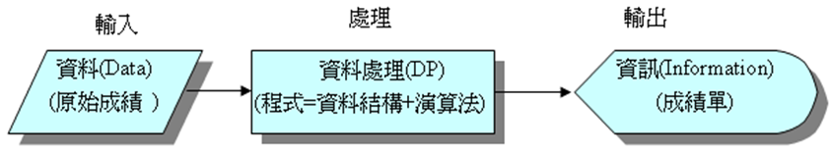
第1章 資料結構導論
1. 讓讀者了解資料結構、演算法及程式之間的關係。
2. 讓讀者了解如何評估演算法的執行效率。
例如：程式=資料結構+演算法

Slide 5
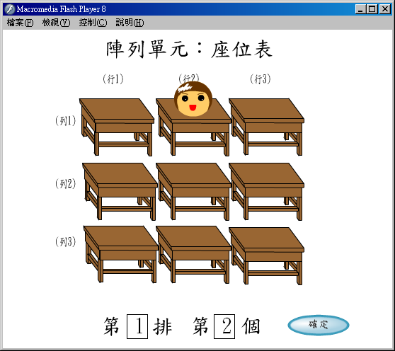
第2章 陣列
1.讓讀者了解一維、二維及多維陣列的結構及表示方法。
2.讓讀者了解矩陣中常見的各種運算<轉置、相加、相乘及
稀疏矩陣>
例如：教室的座位表就是二維陣列。

Slide 6
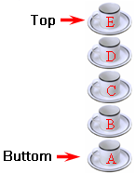
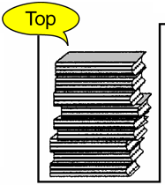
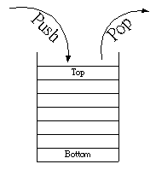
第3章 堆疊
1.讓讀者了解日常生活中有許多例子都是堆疊的應用。
2.說明堆疊的運作原理<後進先出>及在運算式上的應用。
3.讓讀者了解遞迴的使用及條件，進而設計比較簡潔的程式。
4.讓讀者了解如何利用遞迴函數來解決典型的河內塔問題。
例如：堆盤子、書本裝箱。
堆疊的基本運作 | 實例1：堆盤子 | 實例2：書本裝箱

Slide 7
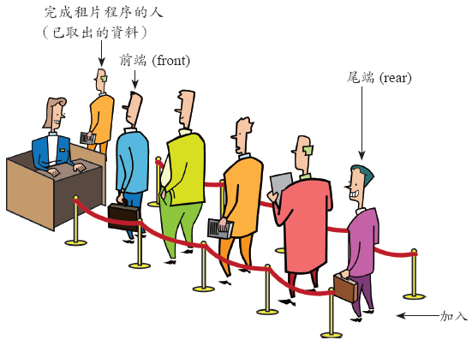
第4章 佇列
1.讓讀者了解日常生活有許多例子都是佇列的應用。
2.說明佇列的運作原理<先進先出>。
例如：排隊買票看球賽。

Slide 8
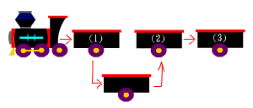
第5章 鏈結串列
1.讓讀者了解動態記憶體的配置方法及釋回記憶體空間。
2.介紹陣列與鏈結串列的差異。
3.介紹鏈結串列的運作原理。
4.介紹鏈結串列的應用。
例如：火車的車箱串接方式。

Slide 9
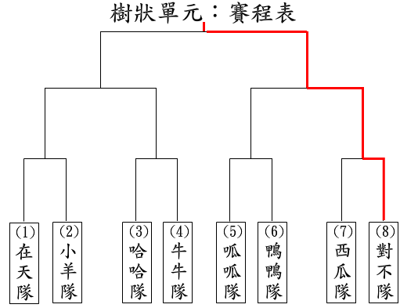
第6章 樹狀結構
1.讓讀者了解樹狀結構的相關名詞的定義。
2.讓讀者了解二元樹的建立及各種追蹤方式。
3.讓讀者了解進階的各種樹狀結構。
4.介紹各種高等樹的建立、加入及刪除方法。
例如：如果球賽的賽程方式是採用淘汰制，就是一種「樹狀」
結構。

Slide 10
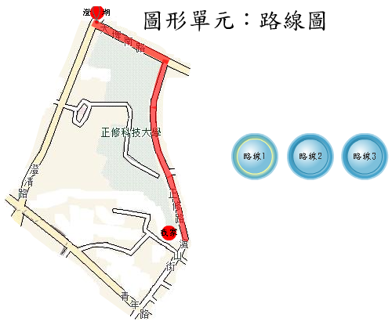
第7章 圖形結構
1.讓讀者了解圖形結構的相關專有名詞。
2.讓讀者了解圖形的表示方式及追蹤方法。
例如：當看完球賽要回家的行駛路線圖，那一條最近。

Slide 11
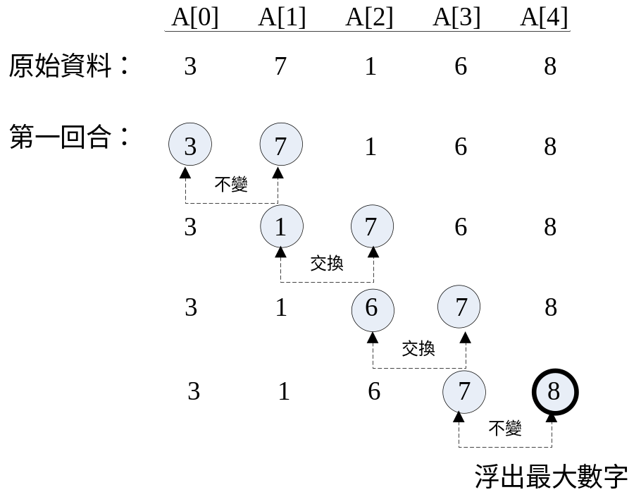
第8章 排序
1.讓讀者了解排序的意義與分類。
2.讓讀者了解各種排序的方法與運作原理。
例如：氣泡排序法等。

Slide 12
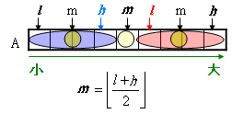
第9章 搜尋
1.讓讀者了解搜尋的意義與分類。
2.讓讀者了解搜尋的各種方法及適用時機。
例如：循序搜尋法及二分搜尋法等。

